Slide 1
طريق النور
نمط حياة ملائم في بيئة الكهرباء
كهرباء بحوخما (بذكاء)
مرشد للتلميذ – للسنة الدراسية 2018/19

Slide 2
ماذا تعني كهرباء بذكاء؟
بحوخما (بذكاء)
الابتكار التكنولوجي
قواعد الحذر
مهارات القرن ال-21
كفاءة استهلاك الطاقة

Slide 3
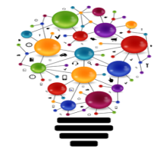
الابتكار التكنولوجي
يُعتبر الابتكار التكنولوجي اليوم بمثابة المحرك الاقوى للنمو في العالم.
التنظيم الفعال, البيت الفعال والذكي , يتطور من خلال الابتكار التكنولوجي .الأجهزة الكهربائية الذكية تستطيع -:
تنقل المعلومات
تتصل مع بعضها ومع المستخدمين بعلاقات :
توفير الكهرباء
صيانة وقائية
إنذارات بخصوص الاستهلاك المفرط

Slide 4
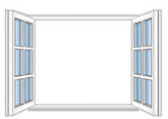
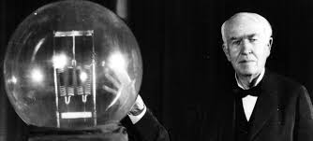
الابتكار التكنولوجي– الماضي, الحاضر والمستقبل
قبل ابتكار الكهرباء, تم استخدام وسائل مختلفة لإنارة المحيط. المواد المستخدمة لهذا الغرض كانت بالأساس النفط, الزيت والقطران.
في العام 1878 ابتكر توماس ألفا أديسون المصباح. حدث هذا قبل 140 سنة. وهذا مصباح الكهرباء الذي يزود النور منذ ذلك الوقت.
معلومات عن أديسون (موقع جاليم)
http://news.galim.org.il/pages/2153
يتكون المصباح من سلك رقيق من الكربون قابل للاشتعال , وهو عنصر كيميائي موجود في الفحم والماس. حين يمر في هذا السلك تيار كهربائي , يسخن السلك ويشتعل, والنتيجة – النور.
لمنع احتراق السلك, أحاطه أديسون بغلاف زجاجي فارغ من الهواء. وبهذه الطريقة تم الحصول على مصباح كهربائي متوهج بشكل إجاص. «إجاص زجاجي».
من دليل التلميذ لقاءات مع عالم الكهرباء الفصل ب'

Slide 5
المصباح المتوهج– بداخله سلك معدني, يسخن حين يمر به تيار كهربائي , يشتعل ويشع نوراً.
مصباح الفلوريسنت – يحتوي على مادة خاصة تتوهج بتأثير الأشعة.
مصباح لِد( (LEDهو صمام ثنائي (الدايود) يشع الضوءLight Emitting Diode. هو مصباح كهربائي يستهلك الكهرباء أقل بعشرة أضعاف من المصباح المتوهج
يعمل المصباح المتوهج – 1,000 ساعة.
مدة حياة مصباح اللد - 50,000 ساعة.
وماذا عن المصباح الذكي؟؟؟

Slide 6
المصباح الذكي: مصباح يشمل «أجهزة استشعار الحجم» حيث يُمكنه استشعار متى يتواجد المستخدم في الغرفة ومتى يغادرها. هذه التقنية تمكنه من تشغيل وإغلاق المصباح عند الدخول للغرفة ومغادرتها.
نهاية المصابيح التي تضيء بدون سبب معظم ساعات اليوم والليل!

Slide 7
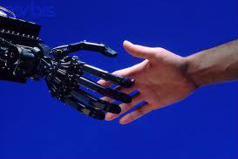
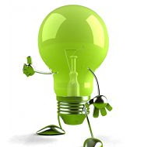
كفاءة الطاقة
التوفير في استهلاك الطاقة – كفاءة الطاقة – وضع مربح للجميع.
يوفر المال للمستهلك.
الدولة تقلل من استهلاك الموارد مثل الفحم النفط والغاز الطبيعي.
الكرة الأرضية تستفيد من انبعاثات أقل لغازات الدفيئة والمواد الملوثة.

Slide 8
هناك نوعان من كفاءة طاقة :
من الحكمة إنتاج كفاءة طاقة يدوية وتكنولوجية ،
للاستمتاع من جميع المزايا في بيت ذكي.
استبدال منتجات استهلاك الطاقة المبذرة بمنتجات اقتصادية أكثر. استبدال المصابيح المتوهجة أو الفلوريسنت بمصابيح لد. استخدام السخان الشمسي بدلاً من السخان الكهربائي. استخدام الأجهزة الكهربائية ذات تدريج الطاقة المنخفض (A).
كفاءة يدوية
كفاءة تكنولوجية
تحسين الإجراءات بواسطة تذويت نُظم رقابة وأتمتة لمنع استهلاك الطاقة الغير لازم , دمج نظام تتبع الطاقة الذي يحلل طريقة الاستهلاك في الوقت الحقيقي.

Slide 9
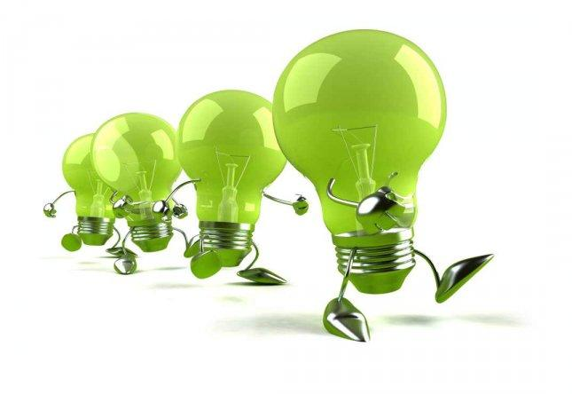
تشغيل المنتجات بطريقة ذكية (تغيير سلوكي من أجل تحسين جودة الحياة)
بمجهودنا التقليل من تشغيل الأجهزة الكهربائية الغير ضرورية .
تقليل التشغيل يدعم جودة البيئة لأن الدافع لدينا هو تقليص الاعتماد على الكهرباء لاستهلاكها موارد ثمينة مطلوبة لإنتاجها , وتقليص التلوث البيئي الناجم عن عملية الإنتاج. لذلك, نقوم باستخدام مزايا الكفاءة التكنولوجية.
توفير التكاليف
توفير الموارد

Slide 10
تشغيل الأجهزة في أي مكان حول العالم بواسطة تطبيق
متابعة استهلاك الكهرباء في أي مكان وزمان
قابس ومقبس ذكي
جهاز توقيت لتشغيل الأجهزة الكهربائية

Slide 11
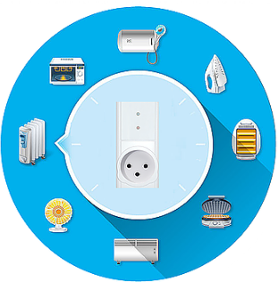
يشمل المقبس الذكي على ساعة منزلية ذكية تُمكن من تحديد أوقات التشغيل والإغلاق حسب الأيام ورقابة الإغلاق الأوتوماتيكي بعد فترة زمنية مُحددة بواسطة تطبيق التوفير.
حتى المقبس يُمكن أن يكون ذكياً.
مقبس ملائم لجميع الأجهزة الكهربائية والذي يُمكن من السيطرة عليها, تشغيلها وإغلاقها من أي مكان بواسطة الهاتف الذكي.
يقيس المقبس الذكي عملية استهلاك الكهرباء للجهاز الموصل به, يعرض توقعات الاستهلاك بالكيلوواط ويُمكن من الوصول لمعطيات الاستهلاك.
والسخان أيضاً ... السخان الذكي – يُمكن من توفير الكهرباء بدون جهد من أي مكان وزمان – النتيجة – توفير.

Slide 12
قواعد السلامة والحذر
قواعد السلامة للمتضررين من التكهرب
قواعد السلامة في البيت
قواعد السلامة خارج البيت

Slide 13
قواعد السلامة في البيت:
استخدام الأجهزة الكهربائية باستخدام الأيدي الجافة فقط
يُمنع وضع الملابس أو الأغراض القابلة للاشتعال على الفرن الكهربائي أو بالقرب منه
عند مغادرة المنزل لفترة زمنية طويلة, يوصى بفصل المقابس من جميع الأجهزة الكهربائية
حين نعود من البحر أو من البركة لا نلمس الأجهزة الكهربائية
مقبس كهربائي في الحائط غير مُثبت بصورة صحيحة – يجب طلب كهربائي
يُمنع شد السلك الكهربائي لإخراج القابس من المقبس
ممنوع إدخال الأجسام الغريبة في المقبس الكهربائي
من المفضل تغطية المقابس بأغطية مناسبة
لا نقترب من الأجهزة الكهربائية ونحن مبللين أو حفاة القدمين

Slide 14
قواعد السلامة خارج المنزل:
حين نلاحظ وجود
سلك كهربائي ممزق,
نبتعد عنه ونتصل
بالرقم 103
الأعمدة الكهربائية خارج الحدود لا نتسلق عليها
يُمنع الاقتراب من المنشئات الكهربائية, غرف الكهرباء, خزائن وأعمدة الكهرباء
لا نلعب تحت الأعمدة الكهربائية – ليس بالكرة وليس بأي غرض آخر قد يؤدي الى ملامسة الأسلاك

Slide 15
قواعد السلامة لمُتضرري التكهرب:
يُمنع لمس شخص مكهرب!
يجب الطلب من شخص بالغ أن يقوم بفصل التيار ( لوح الكهرباء, قابس ومقبس) بحذر وبسرعة
بعد إبعاد المُصاب من
مصدر التيار, يجب
تقديم المساعدة الأولية
له والاتصال
بالرقم 101
يجب ابعاد المصاب عن مصدر التيار بدون لمسه, يجب استخدام غرض مصنوع من مادة عازلة

Slide 16
هل تعرف؟
الأرضي = توصيل بالأرض
مقبس فاصل مضاد للتكهرب
الأرضي

Slide 17
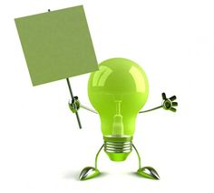
أن نكون سالمين وآمنين:
الأرضي – أداة السلامة في المنظومة الكهربائية بواسطة الربط بين الموصل أو الجهاز الكهربائي بالأرض.
الأرضي = توصيل بالأرض
مقبس فاصل ضد التكهرب, هو عبارة عن مقبس يقوم بفصل الجهاز الكهربائي من مصدر التزويد أوتوماتيكياً في حالة تسرب التيار للأرض.
"مقبس فاصل ضد التكهرب" يفتح الدائرة الكهربائية.
استخدام مقبس فاصل ضد التكهرب لمنح حماية أفضل من الصدمات الكهربائية.

Slide 18
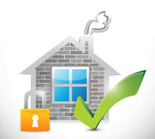
من المهم التذكر!
جسم الانسان موصل للكهرباء . لدى وجود خلل في جهاز كهربائي ونقوم بلمسه بجسمنا فإن الأمر قد يؤدي الى اغلاق الدائرة الكهربائية طرفها الأول في الجهاز الكهربائي وطرفها الثاني في الأرض, أي الأرضية التي نقف عليها حفاة القدمين. اذا كنا نرتدي الأحذية فإن الأمر قد يمنع التكهرب. الحذاء يمنع إغلاق الدائرة الكهربائية.
والأهم من هذا – مع الكهرباء نتصرف بذكاء!

